Slide 1

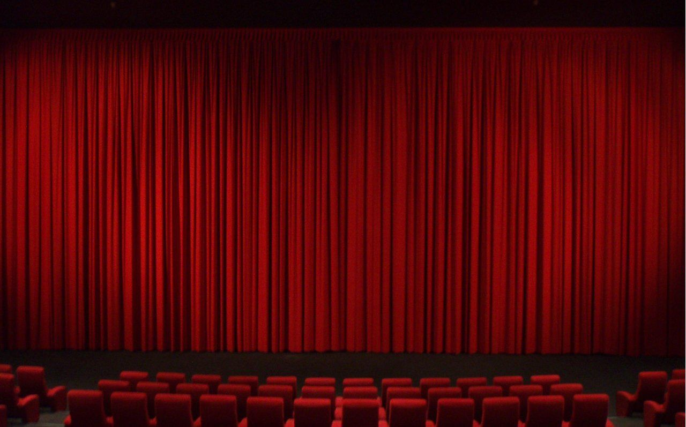
সবাইকে
স্বাগতম

Slide 2


শিক্ষক পরিচিতি
মো: দৌলত হোসেন
সহকারি শিক্ষক
দঃ চান্দলা সবুজপাড়া সরঃ প্রাঃ বিদ্যালয়।
ব্রাহ্মণপাড়া,কুমিল্লা

Slide 3
পাঠ পরিচিতি
শ্রেণিঃ তৃতীয়
বিষয়-বাংলাদেশ ওবিশ্ব পরিচয়
অধ্যায়-১১
সময়-৪০ মিনিট

Slide 4
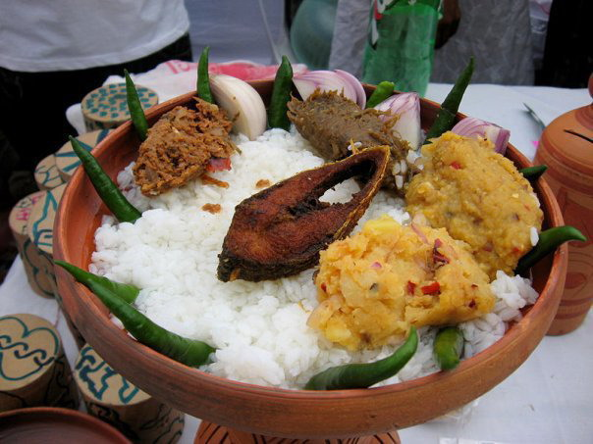
পান্তা ইলিশ

Slide 5
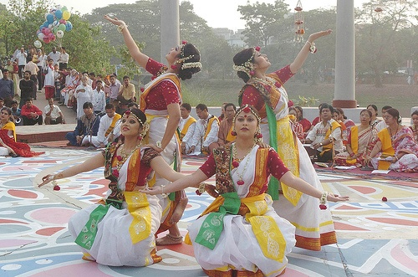
নৃত্য

Slide 6
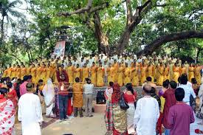
সঙ্গীতানুষ্ঠান

Slide 7
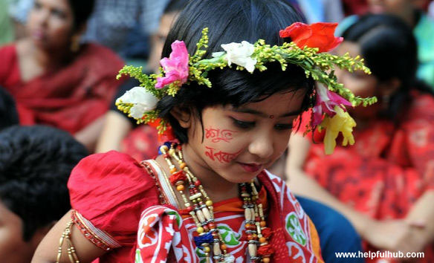
পহেলা বৈশাখ

Slide 8
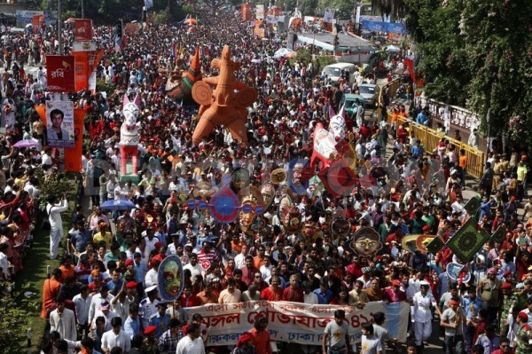

Slide 9
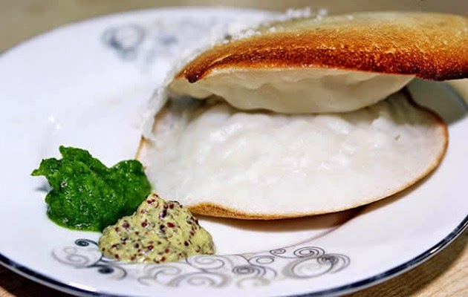
পিঠা উৎসব

Slide 10
পাঠ শিরোনাম
নব বর্ষ ও অন্যান্য উৎসব

Slide 11
শিখন -ফল
১৫.৪.১-দেশের সামাজিক উৎসব গুলো বলতে পারবে।(নব বর্ষ ,পৌষ মেলা,নবান্ন উৎসব,ইতাদি)
১৫.4.২-বিসাভিন্ন মাজিক সবে অংশ গ্রহন করউৎবে।

Slide 12
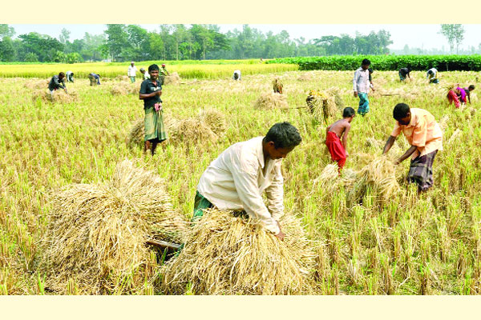
পাঠ উপস্থাপন /বিশ্লেষণ
নবান্ন উৎসব
পিঠা উৎসব

Slide 13
পান্তা ইলিশ
এসো হে বৈশাখ

Slide 14
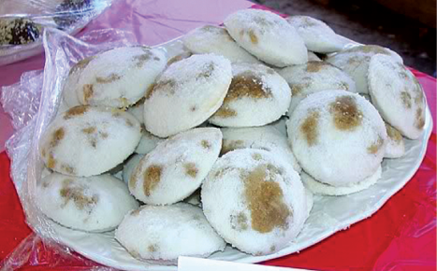
বসন্ত বরণ
পিঠা মেলা

Slide 15
বাংলা নববর্ষ ও অন্যান্য উৎসব।
ছাত্র ছাত্রীদেরকে নিজেদের বই খুলতে বলব এবং তাদেরকে পড়তে বলব ।তার পর জোড়ায় জোড়ায় পড়বে।তার পর বই বন্ধ করতে বলে ছোট ছোট প্রশ্ন করব।খালি ঘর জিজ্ঞাসা করব।তার পর দলীয় কাজ দিব।৩টি দলে অংশগ্রহন করবে।

Slide 16
দলীয়কাজ
বৈশাখী
নবান্ন
বসন্ত

Slide 17
শ্রেণী মূল্যায়ন
পহেলা বৈশাখ আমরা কখন উদযাপন করি?
হেমন্ত কালে আমরা কিসের উৎসব পালন করি?
পহেলা বৈশাখে আমরা দল বেঁধে কোথায় যাই ?
বসন্ত কালে কোন পাখি ডাকে ?

Slide 18
বাড়ীর কাজ ............
পহেলা বৈশাখে আমরা কোথায় যাই ?
বসন্ত কালে কিসের উৎসব পালন করি?

Slide 19

ধ ন্য বা দ

